Slide 2
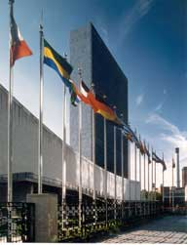
В США самое высокое в группе зданий здание Секретариата имеет 39 этажей над землей и три этажа под землей. Расположенные в восточной части острова Манхэттен на берегу Ист-Ривер Центральные учреждения Организации Объединенных Наций остаются одновременно символом мира и маяком надежды. Ежегодно созывается Генеральная Ассамблея ООН - собрание делегатов всех государств-членов организации, сейчас их более 180.

Slide 3
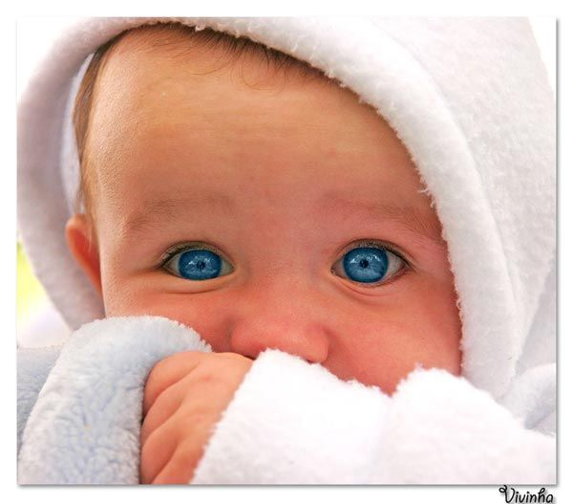
Зачем была нужна Конвенция?
Дети более уязвимы, чем взрослые, к условиям жизни.
Дети более подвержены влиянию действий или бездействия правительств.
Дети особенно уязвимы к эксплуатации и дурному обращению.
Дети не голосуют, не имеют политического и экономического влияния. Слишком часто их голоса не слышны.
Именно это служило основанием для разработки документа, направленного на обеспечение прав детей на Земле.

Slide 4
Принципы Конвенции
Четыре общих принципа Конвенции
Не дискриминация статья 2
Право на жизнь, выживание и развитие статья 6
Взгляды ребенка статья 12
Наилучшее обеспечение интересов ребенка статья 3

Slide 5
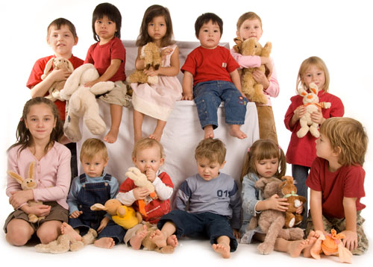
Не дискриминация (статья 2)
Дети не должны подвергаться какой-либо дискриминации по признаку "расы, цвета кожи, пола, языка, религии, политических или иных убеждений, национального, этнического или социального происхождения, имущественного положения, состояния здоровья и
обстоятельств рождения ребенка, его родителей или законных опекунов или каких-либо иных обстоятельств".

Slide 6
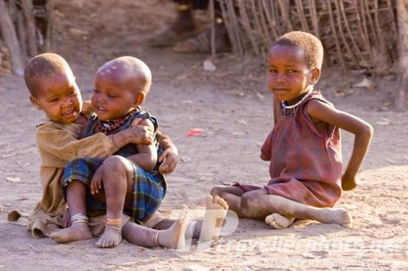
Наилучшее обеспечение интересов ребенка (статья 3)
Во всех решениях или действиях, которые затрагивают ребенка или детей как группу, в первую очередь необходимо учитывать наилучшие интересы ребенка. Это остается справедливым, независимо от того, принимаются ли решения правительственными, административными или судебными властями, либо семьями.

Slide 7
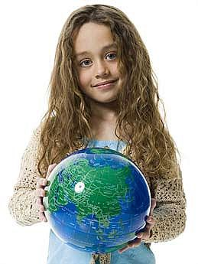
Право на жизнь, выживание и развитие (статья 6)
Дети имеют право на выживание и всестороннее развитие, включая физическое, эмоциональное, психосоциальное, познавательное социальное и культурное.

Slide 8
Взгляды ребёнка (статья 12)
Детям необходимо давать возможность участвовать в решении всех вопросов, касающихся их жизни, и обеспечивать свободу выражения их мнений. Они имеют право на то, чтобы к их мнению прислушивались и самым серьезным образом принимали его во внимание.

Slide 9
Каждый ребенок имеет право:

Slide 10
статьи 7- 11
определяют перечень прав на жизнь, имя, гражданство, право знать своих родителей, право на заботу родителей и на не разлучение, права и обязанности родителей по отношению к детям.

Slide 11
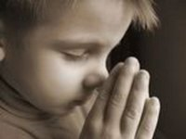
статьи 12-17
излагают права детей на выражение своих взглядов, своего мнения, на свободу мысли, совести и религии, ассоциаций и мирных собраний, доступ ребёнка к распространению информации.

Slide 12
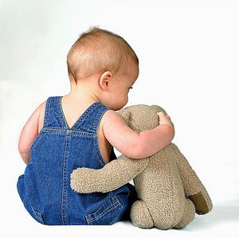
статьи 18-27
определяют обязанности государства помогать родителям и законным опекунам, а также защищать детей от жестокого обращения со стороны лиц, заботящихся о них, права детей, лишённых семейного окружения или усыновляемых, неполноценных в умственном или физическом отношении, беженцев, права детей на здравоохранение, социальное обеспечение и уровень жизни, необходимый для их развития.

Slide 13
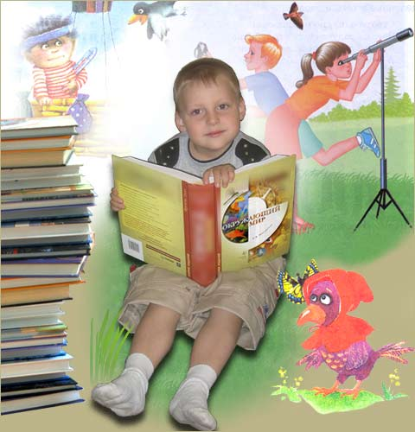
статьи 28-31
закрепляют права детей на образование, пользование родным языком и культурой, исповедование своей религии, отдых и досуг.

Slide 14
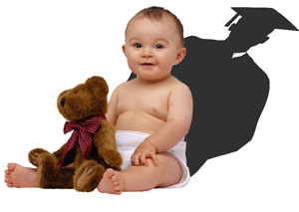
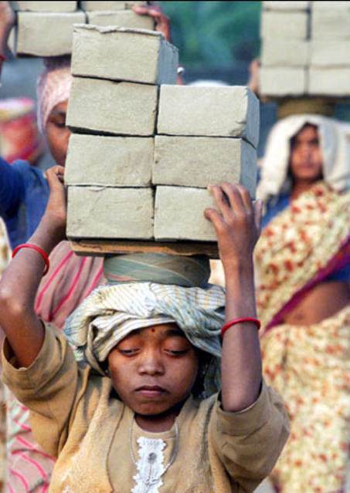
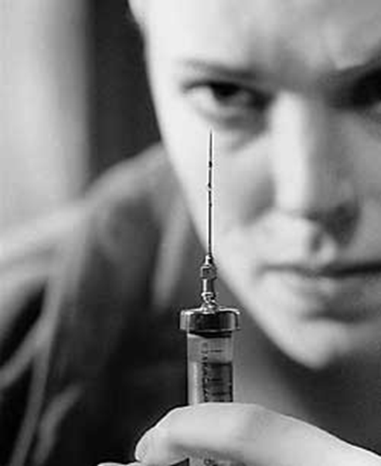
статьи 32-36
устанавливают ответственность государства в защите прав детей от эксплуатации, от незаконного употребления наркотиков, совращения, похищения и торговли детьми.

Slide 15
Сегодня в России права детей регулируются следующими основными законами:
– Конституция Российской Федерации.
– Семейный кодекс Российской Федерации.
– Основы законодательства Российской Федерации об охране здоровья граждан.
– Федеральный закон об образовании.
– Закон об основных гарантиях прав ребенка в Российской Федерации.
– Закон о дополнительных гарантиях социальной защиты детей-сирот и детей, оставшихся без попечения родителей.
– Закон о социальной защите инвалидов в Российской Федерации.

Slide 16
ПОМНИТЕ,
ПОЛЬЗУЯСЬ СВОИМИ ПРАВАМИ, НАДО УВАЖАТЬ ПРАВА ДРУГИХ ЛЮДЕЙ!

